Slide 1
TP n°1 - Résolution d’un sudoku par smt avec z3
Présenté par:
Jordan KUJUNDZIC
Larys QUISTIN
Axel POIROT

Slide 2
Sommaire
I - Présentation technique utilisée
II - Explications de notre travail
III - Collaboration et aspect technique

Slide 3
I - Qu’est-ce que la technique z3?

Slide 4
Comment fonctionne les solveurs smt ?
Exemple:
-L'utilisateur précise la formule qui doit être spécifiée
-Le solveur s'efforce de trouver une solution qui satisfasse la formule
-si un solveur peut trouver une solution, la formule est dite satisfiable
-si le solveur ne trouve pas de solution, la formule est dite insatisfiable

Slide 5
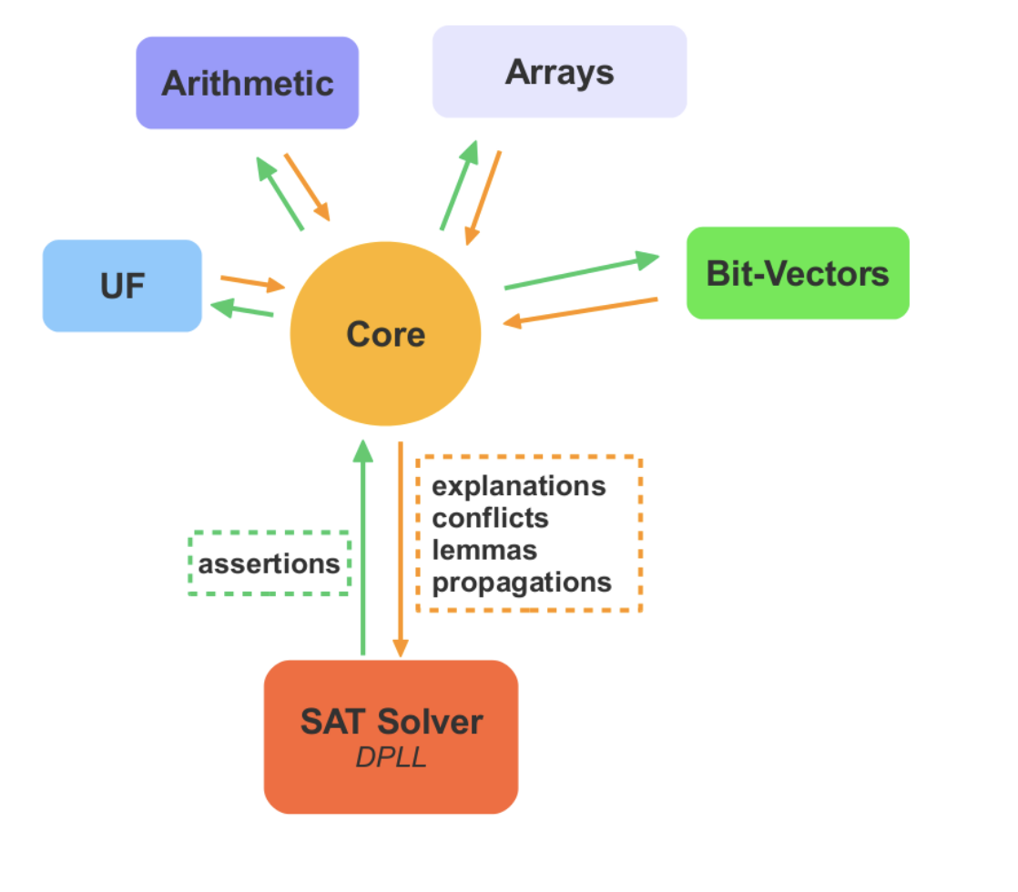

Slide 6
II - Notre travail et explications

Slide 7
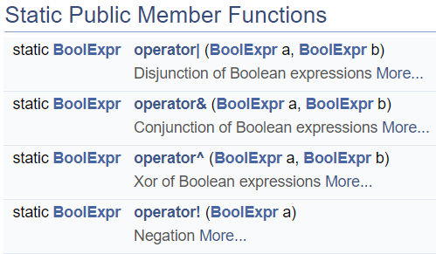
EXPLICATIONS DE CERTAINS TERMES DU CODE
ContextMkLe = "Le" pour "less or equal" donc renvoi d'un booléen
MkInt = création d’un entier ayant une valeur donnée
MkAnd = conjuguer 2 expression booléennes
IntExpr = désigne une expression d'un integer
BoolExpr = expression d’un booléen ( XOR= OU exclusif) --> explication ci-contre
MkDistinct = création d'un terme distinct si besoin
MkTrue = définition du terme vrai pour le retour du booléen

Slide 8
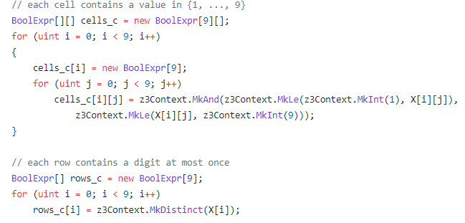
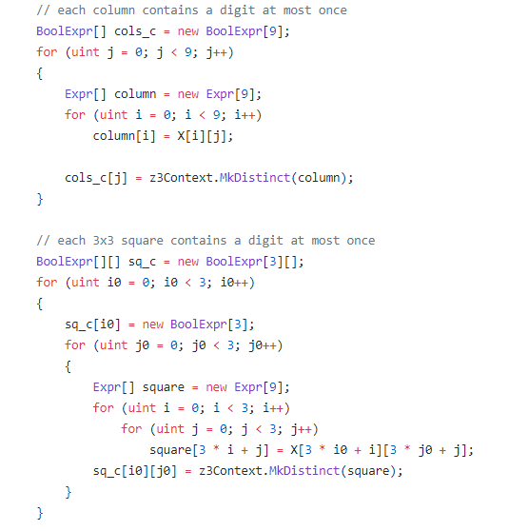
EXPLICATIONS DE CERTAINES PARTIES DU CODE
Code d’implémentation du sudoku avec blindage: chaque cellule contient une valeur de 1 à 9, chaque ligne contient un nombre maximum une fois, chaque colonne contient un nombre maximum une fois, chaque tableau de 3 par 3 contient un chiffre maximum une fois.

Slide 9
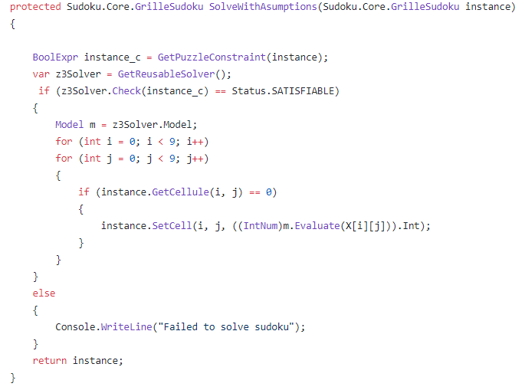
EXPLICATIONS DE CERTAINES PARTIES DU CODE
5 façons différentes de résoudre le Sudoku ont été codées.
Exemple: Technique par hypothèse.
Résolution du sudoku en admettant que ce qui est vrai (donc instance_c qui est un MkTrue) est satisfait.

Slide 10
III- Collaboration et bibliographie

Slide 11
BIBLIOGRAPHIE DU TP
https://youtu.be/iljZWZzFu7k
https://github.com/Z3Prover/z3/wiki/Documentation
https://github.com/jsboige/MSMIN5IN31-20-Sudoku/tree/main/sudoku.Z3
https://github/timnll/epf-sudoku-MINA/tree/master/Sudoku/SolverSMT
 | LARYS | JORDAN | AXEL
TÂCHES | Compréhension principe Z3 et principe SMT, aide compréhension du code. | Compréhension principe Z3 et principe SMT et compréhension du code. | Aide compréhension du code.

Slide 12
CONCLUSION

